Slide 1
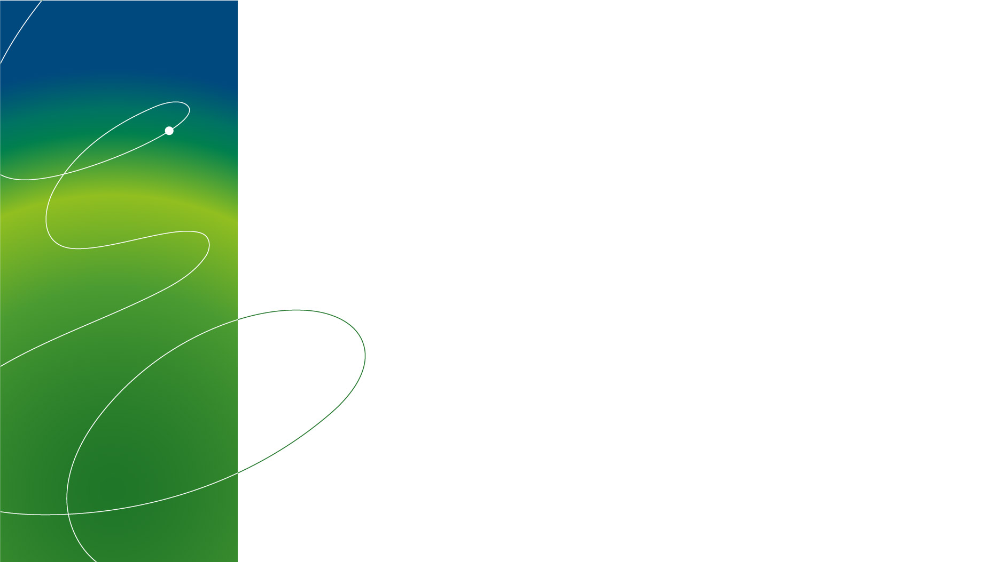

Оценка точности геометрического нивелирования I класса
Зарипова Фируза Зарифовна

Slide 2

Актуальность
Новое строительство
№ норматива | Геотехнический мониторинг | Величина деформаций
СП 22.13330.2016 Основания зданий и сооружений. | Регламентирует величину деформаций оснований, фундаментов, конструкций сооружений. | Максимальная или средняя осадка от 100 мм.
ГОСТ 24846 — 2019 ГРУНТЫ. Методы измерения деформаций оснований зданий и сооружений. | Регулирует класс точности измерений вертикальных и горизонтальных перемещений, определяется в зависимости от геотехнической категории сооружения. | I класс (погрешность 1 мм для вертикальных перемещений) - для зданий и сооружений: исторической застройки, аварийных, технически сложных, в отдель­ных случаях — уникальных, длительное время (более 50 лет) находящихся в эксплуатации, возводимых на скальных и полускальных грунтах.
СП 126.13330.2017 Геодезические работы в строительстве. | Предписывает контроль точности в период возведения зданий и сооружений | погрешность определения значения осадки не должна превышать 1 мм.

Slide 3
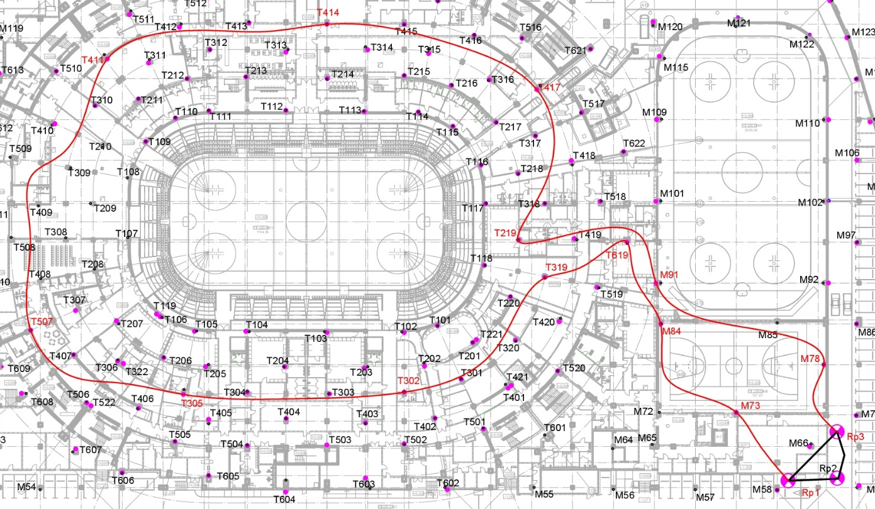
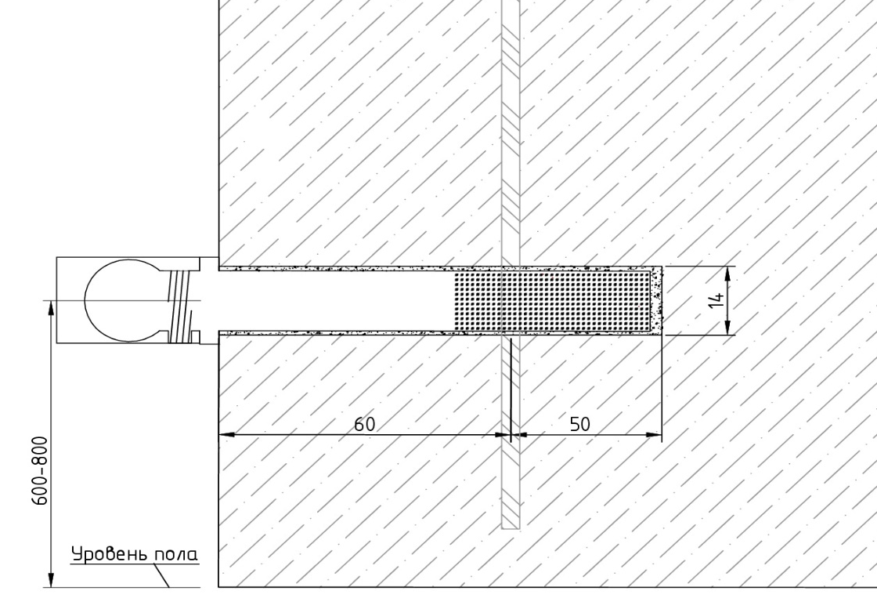
Объект строительства –
технически сложное зданий
Фундаменты выполнены из буронабивных свай, объединенных монолитными железобетонными ростверками
В рамках настоящего исследования анализируются 9 циклов практических испытаний.

Slide 4
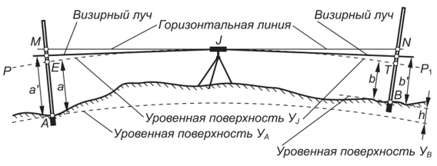
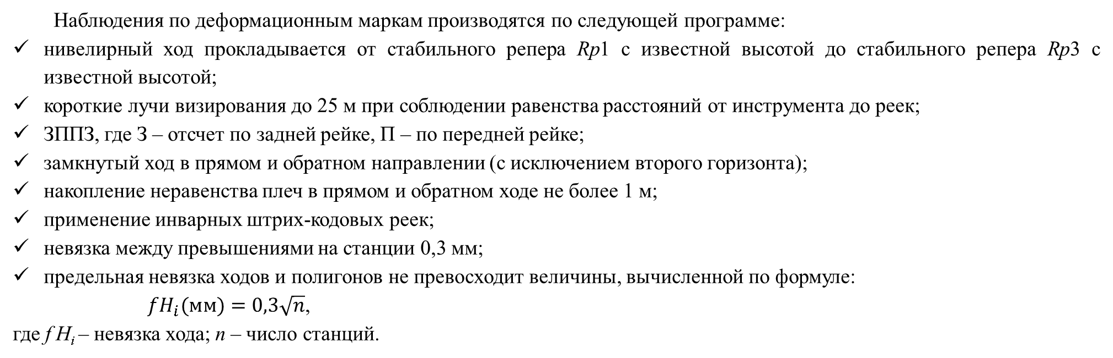
Метод наблюдений
Наблюдения по деформационным маркам производятся по следующей программе:
нивелирный ход прокладывается от стабильного репера Rp1 с известной высотой до стабильного репера Rp3 с известной высотой;
короткие лучи визирования до 25 м при соблюдении равенства расстояний от инструмента до реек;
ЗППЗ, где З – отсчет по задней рейке, П – по передней рейке;
замкнутый ход в прямом и обратном направлении (с исключением второго горизонта);
накопление неравенства плеч в прямом и обратном ходе не более 1 м;
применение инварных штрих-кодовых реек;
невязка между превышениями на станции 0,3 мм;
предельная невязка ходов и полигонов не превосходит величины, вычисленной по формуле:
$fH_{i}(мм)=0,3\sqrt{n}$,
где f H_{i} – невязка хода; n – число станций.

Slide 5
Задачи исследования
В рамках исследования выполнен ряд экспериментов:
уравнивание результатов наблюдений с точностью I класса
моделирование эталонного нивелирного хода I класса
моделирование 50 циклов наблюдений, на основе эталонного хода, путем внесения случайных ошибок, сгенерированных по нормальному распределению
уравнивание результатов моделирования с точностью I класса
уравнивание результатов моделирования с точностью II класса
уравнивание результатов наблюдений с точностью II класса.

Slide 6
Моделирование
Математическое ожидание μ = 0,0 мм; 3σ = ±0,20 мм для превышений и 3σ = ±10,00 мм для расстояний,
что соответствует техническим характеристикам заявленными производителем прибора.

Slide 7
Моделирование

Slide 8
Моделирование
Различия высотных отметок деформационных марок относительно эталонной модели для ходов I класса
Разница высотных отметок смоделированных ходов I и II класса

Slide 9
Результаты наблюдений

Slide 10
Результаты наблюдений
Номер марки | Номер цикла
 | 1 | 2 | 3 | 4 | 5 | 6 | 7 | 8 | 9
RP1 | 0,0 | 0,0 | 0,0 | 0,0 | 0,0 | 0,0 | 0,0 | 0,0 | 0,0
M73 | 0,0 | 0,0 | 0,0 | 0,0 | 0,0 | 0,0 | -0,1 | 0,0 | 0,1
M84 | -0,1 | -0,1 | -0,1 | 0,1 | 0,0 | 0,0 | 0,1 | 0,0 | 0,0
T619 | 0,0 | 0,0 | 0,0 | 0,0 | 0,0 | 0,0 | 0,0 | 0,1 | 0,0
T319 | 0,0 | 0,1 | -0,1 | 0,0 | 0,1 | 0,0 | 0,0 | 0,0 | 0,0
T302 | 0,0 | 0,0 | -0,1 | 0,0 | 0,0 | 0,0 | 0,1 | 0,1 | 0,0
T305 | -0,1 | 0,0 | -0,1 | 0,1 | -0,1 | 0,0 | 0,0 | 0,0 | 0,1
T507 | -0,1 | 0,1 | -0,1 | 0,0 | -0,1 | 0,0 | 0,0 | 0,0 | 0,0
T310 | -0,1 | 0,1 | 0,0 | 0,1 | -0,1 | 0,0 | 0,1 | 0,1 | 0,0
T411 | -0,1 | 0,1 | -0,1 | 0,0 | -0,1 | 0,0 | 0,0 | 0,0 | 0,0
T414 | -0,1 | 0,1 | -0,1 | 0,1 | -0,1 | 0,0 | 0,0 | 0,0 | 0,0
T417 | -0,1 | 0,0 | 0,0 | 0,1 | -0,1 | 0,1 | 0,0 | 0,0 | 0,1
T219 | -0,2 | 0,1 | -0,1 | 0,1 | -0,1 | 0,1 | 0,0 | 0,0 | 0,1
T91 | 0,0 | 0,0 | 0,0 | 0,1 | -0,1 | 0,0 | 0,0 | 0,0 | 0,0
M78 | 0,0 | -0,1 | 0,0 | 0,0 | 0,0 | 0,0 | 0,0 | 0,0 | 0,0
RP3 | 0,0 | 0,0 | 0,0 | 0,0 | 0,0 | 0,0 | 0,0 | 0,0 | 0,0
max | 0,0 | 0,1 | 0,0 | 0,1 | 0,1 | 0,1 | 0,1 | 0,1 | 0,1
min | -0,2 | -0,1 | -0,1 | 0,0 | -0,1 | 0,0 | -0,1 | 0,0 | 0,0

Slide 11
Заключение
Анализ данных моделирования показывает, что можно усовершенствовать методику геометрического нивелирования II класса, для достижения точности I класса:
нивелирный ход прокладывается от стабильного репера Rp1 с известной высотой до стабильного репера Rp3 с известной высотой;
короткие лучи визирования до 25 м
ЗП, где З – отсчет по задней рейке, П – по передней рейке;
замкнутый ход в прямом и обратном направлении;
накопление неравенства плеч в прямом и обратном ходе не более 1 м;
применение электронного нивелира Leica LS 15 в комплекте с инварными рейками;
невязка между превышениями на станции 0,3 мм.
Данные практических испытаний и моделирования подтверждают эффективность предложенной усовершенствованной методики наблюдений для выполнения работ точности I класса. Метод удовлетворяет нормативным требованиям, что подтверждается допустимыми значениями невязок, СКО и отсутствием систематического сдвига средних смещений.

Slide 12
Оценка точности геометрического нивелирования I класса
Спасибо
за внимание
Докладчик
Зарипова Фируза Зарифовна
Тел.: 8-932-111-38-32
e-mail: shakirova.firuza@mail.ru

